Slide 1
Техника безопасности на уроках легкой атлетики

Slide 2
Содержание
Общие требования безопасности.
Требования безопасности перед началом урока.
Требования безопасности во время проведения урока.
  БЕГ.
  ПРЫЖКИ.
  МЕТАНИЯ.
Требования безопасности при несчастных случаях и экстремальных ситуациях.
Требования безопасности по окончании урока.
Источники.

Slide 3
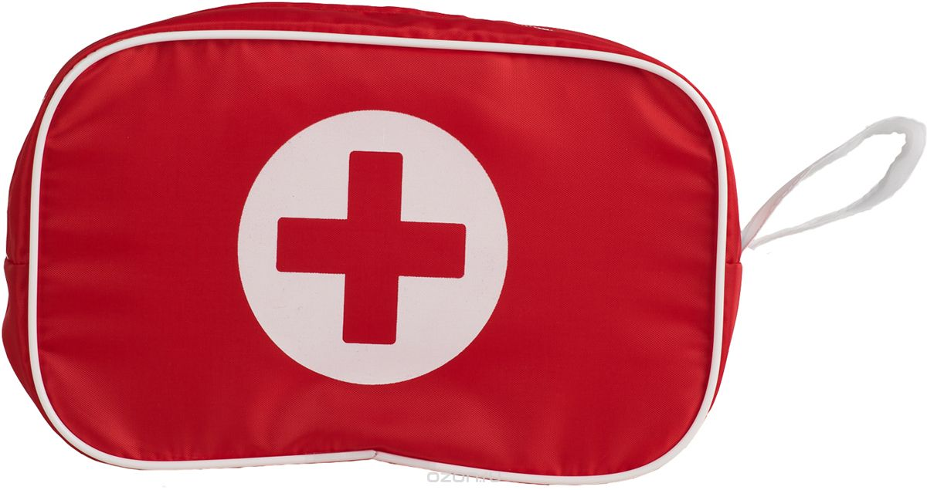
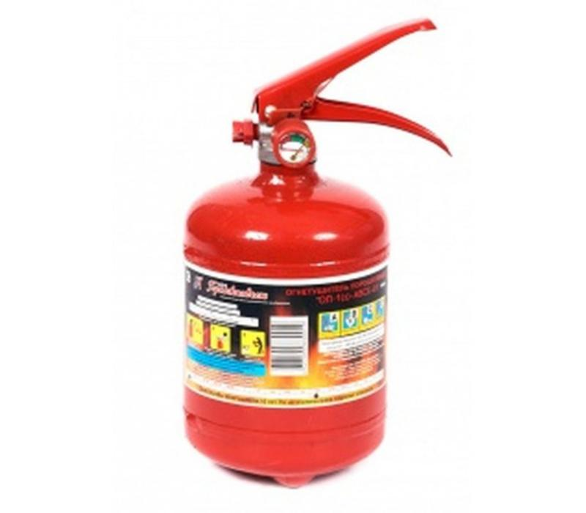
Общие требования безопасности.
Занятия проводятся только с исправным спортивным инвентарём и оборудованием.
Место проведения занятия должно быть оборудовано средствами пожаротушения (огнетушители и пр.) и иметь аптечку, укомплектованную необходимыми медикаментами и перевязочным материалом для оказания первой доврачебной помощи пострадавшим.

Slide 4
Общие требования безопасности.
К занятиям допускаются ученики:
отнесённые по состоянию здоровья к основной и подготовительной медицинской группе;
прошедшие инструктаж по мерам безопасности;
имеющие спортивную обувь и форму, не стесняющую движений и соответствующую теме и условиям проведения занятий.

Slide 5
Общие требования безопасности.
Ученик должен:
начинать занятие, брать спортивный инвентарь и выполнять упражнения с разрешения учителя;
бережно относится к спортивному инвентарю и оборудованию, не использовать его не по назначению;
внимательно слушать объяснение порядка и техники выполнения упражнений и запоминать их;
начинать выполнение упражнений по сигналу учителя;
знать и выполнять настоящую инструкцию;
при невыполнении данной инструкции пройти внеплановый инструктаж.
За несоблюдение мер безопасности ученик может быть не допущен или отстранён от участия в учебном процессе.

Slide 6
Требования безопасности перед началом урока.
Ученик должен:
переодеться в раздевалке, надеть на себя спортивную форму и обувь;
снять с себя предметы, представляющие опасность для других занимающихся (серьги, часы, браслеты и т.д.);
убрать из карманов спортивной формы колющиеся и другие посторонние предметы;
под руководством учителя приготовить инвентарь и оборудование, необходимые для проведения урока;
выходить на место проведения урока с разрешения учителя;
по команде учителя встать в строй для общего построения.

Slide 7

Требования безопасности во время проведения урока.
Бег.

Slide 8
Требования безопасности во время проведения урока.
Бег.
Ученик должен:
при групповом старте на короткие дистанции бежать только по своей дорожке, которая должна продолжаться не менее чем на 15 м за финишную отметку;
во время бега смотреть только на свою дорожку;
во избежание столкновений исключить резко стопорящую остановку;
возвращаться на старт по крайней дорожке; при старте на дистанции не ставить подножки, не задерживать соперников руками;
в беге на длинные дистанции обгонять бегущих с правой стороны;
при беге по пересечённой местности выполнять задание по трассе или маршруту, обозначенному учителем;
выполнять разминочный бег по крайней дорожке.

Slide 9
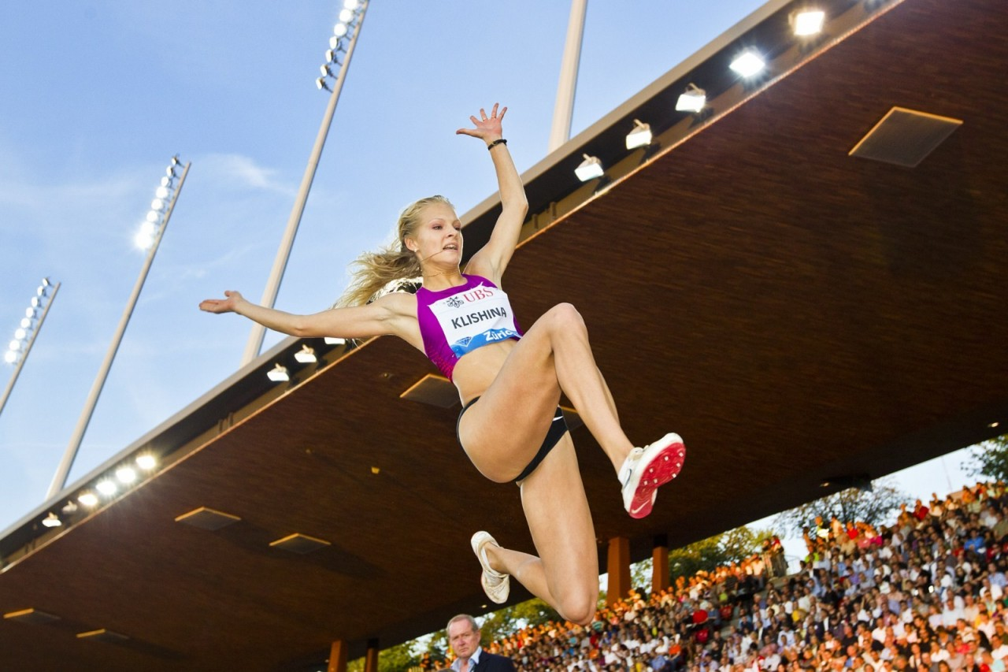
Требования безопасности во время проведения урока.
Прыжки.

Slide 10
Требования безопасности во время проведения урока.
Прыжки.
Прыжковая яма должна быть заполнена песком на глубину 20-40см. Перед прыжками необходимо тщательно разрыхлить песок в прыжковой яме, убрать из неё грабли, лопаты и другие посторонние предметы.
Техника прыжка должна соответствовать учебной программе и обеспечить приземление ученика на ноги.

Slide 11
Требования безопасности во время проведения урока.
Прыжки.
Ученик должен:
класть грабли зубьями вниз;
не выполнять прыжки на неровном, рыхлом и скользком грунте, не приземляться при прыжках на руки;
выполнять прыжки, когда учитель дал разрешение и в яме никого нет;
выполнять прыжки поочерёдно, не перебегать дорожку для разбега во время выполнения попытки другим учеником;
после выполнения прыжка быстро освободить прыжковую яму и вернуться на своё место для выполнения следующей попытки с правой или левой стороны дорожки для разбега.

Slide 12
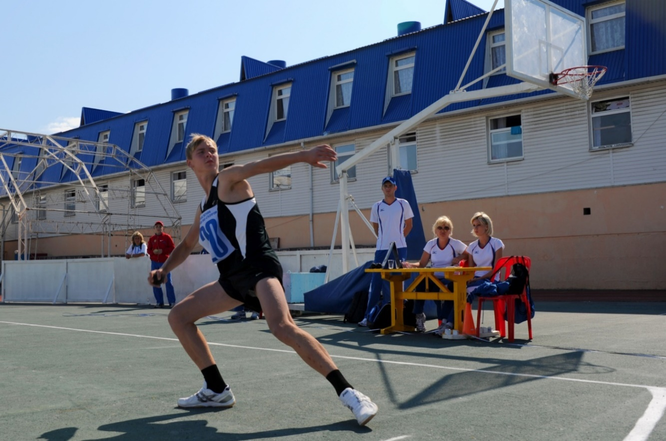
Требования безопасности во время проведения урока.
Метания.

Slide 13
Требования безопасности во время проведения урока.
Метания.
Необходимо быть внимательным при упражнениях в метании.
Ученик должен:
перед выполнением упражнений по метанию посмотреть, нет ли людей в секторе метания;
не оставлять без присмотра спортивный инвентарь.

Slide 14
Требования безопасности при несчастных случаях и экстремальных ситуациях.
Ученик должен:
при получении травмы или ухудшении самочувствия прекратить занятия и поставить в известность учителя физкультуры;
с помощью учителя оказать травмированному первую медицинскую помощь, при необходимости доставить его в больницу или вызвать скорую помощь;
при возникновении пожара немедленно прекратить занятие, организованно, под руководством учителя покинуть место проведения занятий через запасные выходы согласно плана эвакуации;
по распоряжению учителя поставить в известность администрацию гимназии и сообщить о пожаре в пожарную часть.

Slide 15
Требования безопасности по окончании урока.
Ученик должен:
под руководством учителя убрать спортивный инвентарь;
организованно покинуть место проведения урока;
переодеться в раздевалке, снять спортивный костюм и спортивную обувь;
вымыть руки с мылом.

Slide 16
Источники
https://xn--j1ahfl.xn--p1ai/library/instruktazh_po_tehnike_bezopasnosti_na_urokah_lyogko_104905.html
https://infourok.ru/tehnika_bezopasnosti_na_urokah_legkoy_atletiki.-453102.htm
https://studopedia.ru/10_220278_tehnika-bezopasnosti-pri-provedenii-legkoy-atletiki.html
https://otherreferats.allbest.ru/life/00725414_0.html

